Slide 1
Développements d’applications Oracle PL/SQL
Chapitre 3 : Les bases du langage

Slide 2
Sommaire (1)
1. Les « blocs » PL/SQL
      Sections d’un bloc
      Syntaxe d’un bloc
2. Les types de blocs : les blocs nommés
      Les blocs anonymes et imbriqués
      Exemples de blocs
      Les étiquettes
      Exemple d’étiquette

Slide 3
Sommaire (2)
3. Portée et visibilité
      Les identifiants
      Les identifiants visibles
      Les identifiants qualifiés
4. Commenter son code
5. Le mot-clé « PRAGMA »
      Les instructions PRAGMA
ANNEXE
      Liste des mot réservés PL/SQL

Slide 4
Les « blocs » PL/SQL
PL/SQL est un langage structuré en blocs, eux-mêmes constitués d’un ensemble d’instructions
Un bloc PL/SQL peut être "externe", on dit alors qu'il est anonyme, ou alors stocké dans la base de données sous forme de procédure, fonction ou trigger

Slide 5
Sections d’un bloc PL/SQL (1)
Un bloc PL/SQL peut contenir jusqu’à 4 sections différentes mais une seule est obligatoire !
  [Section d'en-tête]
      Partie optionnelle qui permet de donner un nom à votre fonction, procédure, package ou trigger
  [Section déclarative]
      Deuxième partie optionnelle dans laquelle toutes les variables, tous les types, les curseurs, etc. sont déclarés

Slide 6
Sections d’un bloc PL/SQL (2)
  Section d’exécution
      Seule partie obligatoire du bloc, c’est ici que l’on introduit les instructions qui seront exécutées par le moteur PL/SQL
  [Section d’exception]
      Dernière partie, optionnelle, qui permet de traiter les cas d’erreur et d’avertissements produits lors de l’exécution du code afin que celui-ci puisse éventuellement se poursuivre sans un arrêt immédiat du programme
      (cette section ne sera pas vue en détails dans le cadre de ce cours)

Slide 7
Syntaxe d’un bloc PL/SQL (1)
Toute commande PL/SQL, qu’elle soit déclarative ou exécutive, se termine lorsque le compilateur rencontre le délimiteur « ; »
Il est possible d’écrire une commande sur plusieurs lignes afin d’aérer son code
Un bloc PL/SQL, peu importe son type, se termine toujours par le mot clé « END » suivit du délimiteur « ; »

Slide 8
Syntaxe d’un bloc PL/SQL (2)
Syntaxe
-- En-tête - optionnelle
[CREATE [OR REPLACE] (type de l’objet) nom_objet [paramètres]]
-- Section déclarative (commence par IS s’il s’agit d’un bloc nommé, DECLARE sinon) - optionnelle
[IS] [DECLARE]
/* déclaration de variables, types, curseurs, etc. */
-- Section d’exécution - obligatoire
BEGIN
/* instructions à exécuter */
-- Section de gestion des exceptions - optionnelle
[EXCEPTION]
/* liste des exceptions à traiter */
-- Fermeture du bloc PL/SQL
END ;

Slide 9
2. Les types de blocs :
les blocs nommés
Définitions
>> Bloc nommé : bloc qui effectue une tâche particulière
qui peut être réutilisée et que l’on désire donc archiver
afin de pouvoir la retrouver (l’appeler) plus facilement.
Ces blocs particuliers possèdent une en-tête et sont
souvent des procédures, des fonctions, des packages ou
des triggers

Slide 10
Les blocs anonymes et imbriqués
Définitions
>> Bloc anonyme : bloc qui effectue une tâche singulière et
ponctuelle et qui n’a de sens que dans le contexte où il est
déclaré. Il n’y a donc aucune utilité à lui attacher une en-tête
>> Bloc imbriqué : bloc anonyme intégré à l’intérieur d’un
autre bloc (nommé ou anonyme également). Ce genre de bloc
hérite des fonctionnalités et des variables du bloc dans lequel
il est imbriqué (son bloc parent) mais le contraire n’est pas
vrai. On utilise généralement ce genre de concept lorsque l’on
désire tirer profit de la section d’exceptions du bloc parent

Slide 11
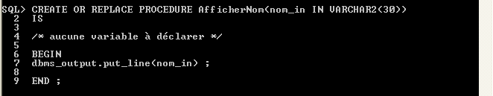
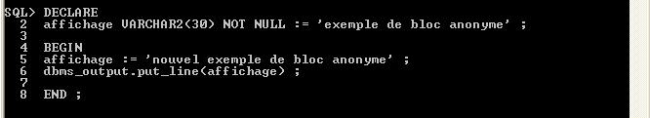
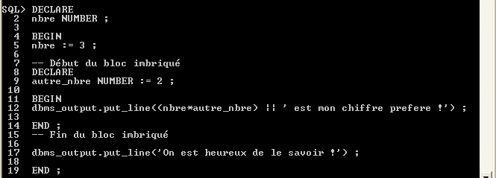
Exemples de blocs
Exemple
Bloc nommé
Bloc anonyme
Bloc imbriqué

Slide 12
Les étiquettes
Définitions
>> Etiquette : intitulé qu’il est possible de
donner à une instruction ou à un
groupements d’instructions afin de pouvoir
y faire référence par la suite ou tout
simplement pour aider à la compréhension
du code
Syntaxe
<< nom_étiquette >> (… code …) (délimiteur de fin de code) [nom_étiquette] ;

Slide 13
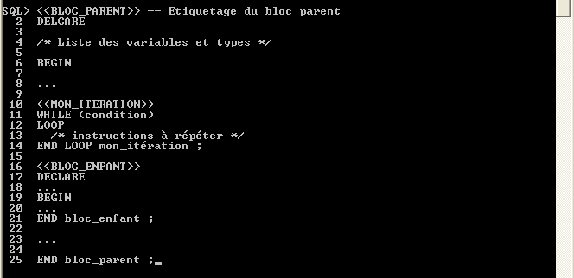
Exemple d’étiquette
Exemple

Slide 14
3. Portée et visibilité
La portée :
  Les variables, exceptions, modules et quelques autres structures, sont locales au bloc qui les déclare
  A la fin de l'exécution de l'ensemble des instructions d’un bloc, on ne peut plus faire référence aux structures qu’il a localement créé
La visibilité:
  Une variable possède une propriété de visibilité, ce qui signifie que vous pouvez y référer soit par son nom (identifiant visible), soit en lui attachant un préfixe (identifiant qualifié)

Slide 15
Les identifiants
Définitions
>> Identifiant : terme générique faisant
référence à un objet qui peut être une
constante, une variable scalaire, une
variable composite, une exception, une
procédure, une fonction, un package, un
type, un curseur, un mot réservé ou une
étiquette

Slide 16
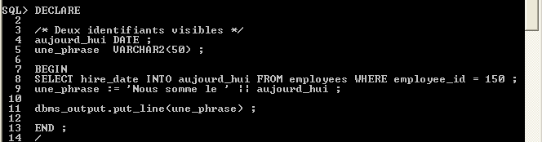
Les identifiants visibles
Définitions
>> un identifiant est dit « visible » s’il est déclaré
dans le même bloc qui en a utilité
Ces identifiants peuvent êtres référencé en utilisant
leur simple nom
Exemple

Slide 17
Les identifiants qualifiés
Définitions
>> un identifiant est dit « qualifié » s’il est déclaré
dans un bloc nommé ou étiqueté qui puisse le
référencer
On se réfère à ces identifiants en utilisant le nom du
bloc où ils sont déclarés suivit du nom de l’identifiant
Exemple
La constante « PI », déclarée et initialisée dans le package « Math » peut être
référencée comme suit dans votre code :
La variable « nbre » déclarée dans le bloc parent étiqueté « BLOC_PARENT »
peut être utilisée dans un de ses blocs imbriqués entre autre comme suit :

Slide 18
4. Commenter son code
Il est toujours conseillé de rajouter un certain nombre de commentaires dans son code afin de le rendre le plus accessibles et lisible possible pour tous, même pour vous !
Les commentaires sont introduits par :
    La combinaison des symboles « -- » s’il s’agit d’un commentaire tenant sur une seule ligne
    La combinaison de symboles « /* commentaire */ » s’il s’agit d’un commentaire s’étalant sur plusieurs lignes

Slide 19
5. Le mot-clé « PRAGMA »
Le mot-clé « PRAGMA » est un moyen de donner des directives au compilateur du code
Une instruction introduite par PRAGMA sera traitée lors de la compilation de votre code et nom lors de son exécution
Syntaxe
PRAGMA instruction_compilateur ;

Slide 20
Les instructions PRAGMA (1)
AUTONOMOUS_TRANSACTION
  Demande au moteur PL/SQL de sauvegarder ou d’annuler toute modification de la base de données effectuée dans le bloc courant, sans affecter la transaction principale
  (les transactions seront étudiées en détails dans un chapitres utlérieur)
EXCEPTION_INIT
  Demande au compilateur d’associer un numéro d’erreur à un identifiant déclaré comme EXCEPTION

Slide 21
Les instructions PRAGMA (2)
RESTRICT_REFERENCES
  Indique au compilateur le degré de pureté d’un programme packagé (si ce programme est fiable ou s’il est susceptible de produire des erreurs, par exemple)
SERIALLY_REUSABLE
  Indique au moteur PL/SQL que les variables utilisées dans le package ne sont pas persistantes, c’est à dire que l’emplacement mémoire qu’elles occupent peut être réutiliser une fois l’exécution du package terminée

Slide 22
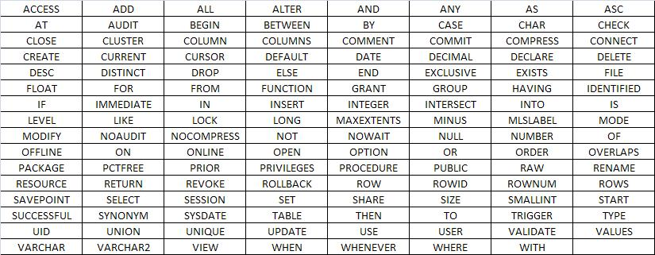
Annexe
Liste des mots réservés PL/SQL

